Slide 1
(공용)AB동 관리소 방송설비 작업의뢰서
2025. 08. 19
유앤미시스템

Slide 2
(공용)AB동 관리소 방송설비 작업의뢰서
1. 공 사 명 : AB동 관리소 방송설비 작업의뢰서
2. 공사요청일 : 2025년 08월 19일
3. 공사의뢰자 : 유앤미시스템 남해원 소장
4. 공 사 내 용 : AB동 관리소 방송설비 점검결과 엠프(1개) 불량으로 교체 요함
상기 공사에 대한 공사요청을 에스앤아이 코퍼레이션에게 요청 드리오니 교체공사를 완료해 주실 것을 요청 드립니다.
의 뢰 사 진

Slide 3
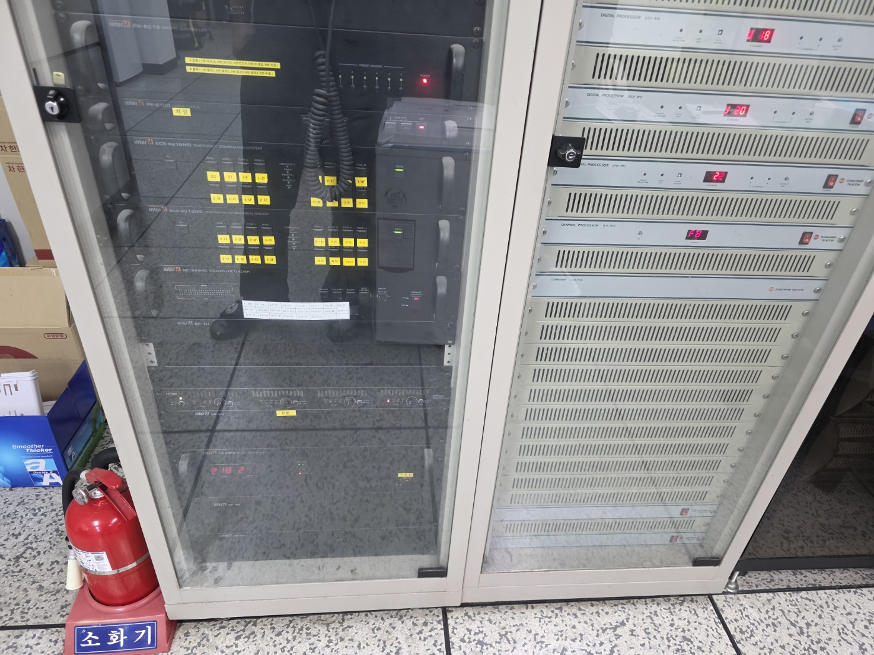
① AB동 관리소 방송설비 엠프

